Slide 2
АНАЛИЗ И РЕКОМЕНДАЦИИ ПО ИТОГАМ РАБОТЫ КОМИССИИ ПО ПРОВЕРКЕ МЕДИЦИНСКИХ ВУЗов на СООТВЕТСТВИЕ МЕЖДУНАРОДНЫМ СТАНДАРТАМ

Slide 3
АЛГОРИТМ РАБОТЫ КОМИССИИ
I ЭТАП СБОР МАТЕРИАЛОВ
II ЭТАП ОБЪЕЗД УНИВЕРСИТЕТОВ С ИНСПЕКЦИЕЙ
III ЭТАП – АНАЛИЗ МАТЕРИАЛОВ
IV ЭТАП – ПОДГОТОВКА ЗАКЛЮЧЕНИЯ КОМИССИИ
V ЭТАП - ОБСУЖДЕНИЕ И УТВЕРЖДЕНИЕ ЗАКЛЮЧЕНИЯ
КРИТЕРИИ ОЦЕНКИ: 21 КРИТЕРИЕВ
КЛЮЧЕВЫЕ ПОКАЗАТЕЛИ:
Материально-техническая база
Профессорско-преподавательский состав
Клиническая база
Учебно-методическая база

Slide 4
ОБЩИЕ СВЕДЕНИЯ
22 22 высших учебных заведений, реализующих медицинские и фармацевтические специальности
28239 иностранных граждан (77% общего контингента студентов).
В 2021 году выпуск по медицинским специальностям составляет 4244 человек, из них на грантовой основе – 450, на контрактной – 3794.
из них представителей ближнего зарубежья – 7901, представителей дальнего зарубежья – 20338
В 2020-2021 учебном году на первый курс по медицинским специальностям было принято 10612 человек.

Slide 5
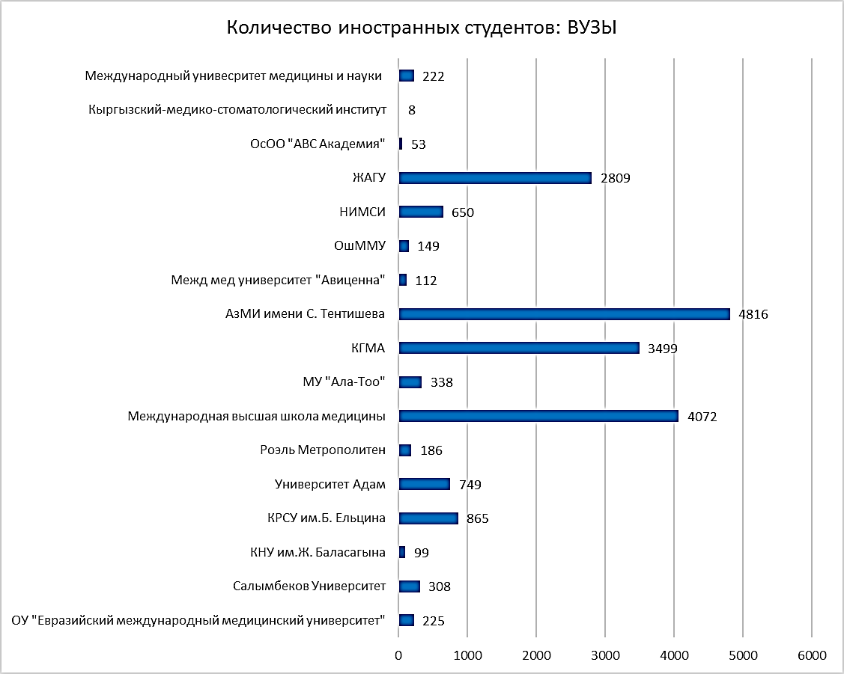

Slide 7
Качество образования
Инфраструктура
ППС со знанием английского языка
Академическая мобильность студентов
Аккредитация
Клиническая база
Учебные программы по дисциплинам
Методические разработки для иностранных студентов
Лицензирование
.

Slide 8
МЕЖДУНАРОДНАЯ АККРЕДИТАЦИЯ: 3-5 ЛЕТ
КГМА им. И.К.Ахунбаева Свидетельство рег. номер: АВ 3619 о международной специализированной (программной) первичной аккредитации по образовательной программе экспериментальный «Лечебное дело» сроком на 5 лет (выдано АС НААР от 11.06.2021)
Ошский государственный университет, аккредитация Независимого агентства аккредитации и рейтинга (НААР) на 5 лет до июня 2026 года «Лечебное дело» со сроком обучения 6 лет и «ЭУП-лечебное дело ( для иностранных граждан)» на 5 лет с 11.06.2021 по 10.06.2026 гг
Международный университет «Ала-Тоо», независимое агентство аккредитации и рейтинга (НААР), Лечебное дело на 5 лет до 26.05.2026 г.
Международная высшая школа медицины. Международная институциональная аккредитация агентством НААР, сертификат рег.№АА0181 от 20.12.2019г. сроком на 3 года.
Университет "Адам" , Международная институциональная аккредитация (НААР) – сроком на 3 года (до 10.06.2024г.)
ЖАГУ. Свидетельство рег. номер: АА 0193 о присуждении статуса международной институциональной аккредитации ЖАГУ им. Б.Осмонова сроком на 3 года. (выдано АС НААР от 13.11.2020)

Slide 9
МЕЖДУНАРОДНАЯ АККРЕДИТАЦИЯ: 1 год
Международный университет Кыргызстана. Международная программная аккредитация по специальности “Лечебное дело” ( НААР) сроком на 1 год
Университет "Адам«. Международная первичная программная аккредитация
по специальности «Лечебное дело» (НААР) – сроком на 1 год (до 10.06.2022г.)
СООТВЕТСТВИЕ ДРУГИМ КРИТЕРИЯМ

Slide 10
Собственные клинические базы
КЛИНИКА ОШГУ
КГМА
Междунай университет медицины и наукиродны
Евразийский медицинский университет
нимси

Slide 11
АзМИ Международный медицинский институт «Авиценна» Роэль Метрополитет «АВС» Академия Международный университет медицины и науки (МУМиН) Бишкекский международный медицинский институт Университет "Адам" Международный медицинский университет)
Производственная практика.
Не представили отчеты студентов

Slide 12
Кыргызский национальный университет имени Ж. Баласагына
Количество иностранных студентов – 99. Клинической базы нет, соответствующей инфраструктуры для занятий не имеется. Нет разработанных УМК по всем дисциплинам. Всего – 28 преподавателей, из них 4 штатных, 7 внутренних (39,28%) и 17 внешних совместителей.
Бишкекский международный медицинский институт
Данные о повышении квалификации и академической мобильности ППС – не предоставлены.
Контингент студентов (количество обучающихся по лицензии и фактическое): Предельный контингент – 730 чел. (5-тилетнее обучение). На момент проверки набора студентов еще не было. Учебные программы по дисциплинам и производственной практике. Силлабусы для студентов: не разработаны.
Методические материалы и экспертиза экзаменационного материала: отсутствуют
ООП вуза: не разработана. Количественные и качественные показатели ППС: штат не набран.

Slide 13
Ошский международный медицинский университет. ОММУ лицензию получил 2019 году, начал прием студентов на 2020-2021 учебный год. Общее количество составляет 28 преподавателей. Из них 1 профессор, 3 доктора, 10 кандидатов наук, 18 штатных и 13 по совместительству. Количество студентов по лицензии предельный контингент из дального зарубежья 400 из Узбекистана 500. Фактическое количество студентов: 222 - из дальнего зарубежья и 64 из Узбекистана. Рабочий учебный план. График учебного процесса. Матрица компетенций: не разработано Учебные программы по дисциплинам и производственной практике: не подготовлены. УМК дисциплин, включая фонд оценочных средств: не подготовлено Методические материалов и экспертизы экзаменационного материала: не соответствует Академическая мобильность студентов: не соответствует Отчеты деканов (анализ успеваемости, отчислений): не имеются Данные о повышении квалификации и академической мобильности ППС: не имеются.

Slide 14
Международный медицинский институт "Авиценна” Квалификационные требования к ППС и должностные инструкции отсутствуют. Экзаменационный материал, протоколы, ведомости вступительных экзаменов отсутствуют. Учебные программы по дисциплинам не предоставлены. Документы, подтверждающих процедуру разработки методических материалов и создания и экспертизы экзаменационного материала отсутствуют. Нет экзаменационной комиссии. Собственных методических разработок нет. Академическая мобильность студентов – отсутствует. Анализ успеваемости, отчислений – отсутствует Аналитические отчеты с учетом анкетирования стейкхолдеров и студентов на предмет их удовлетворенности - отсутствуют. В связи с тем, что основные нормативные и учебно-методические документы не были предоставлены членам комиссии, невозможно судить о качестве подготовки специалистов в Азиатском медицинском институте имени С. Тентишева.

